Slide 2
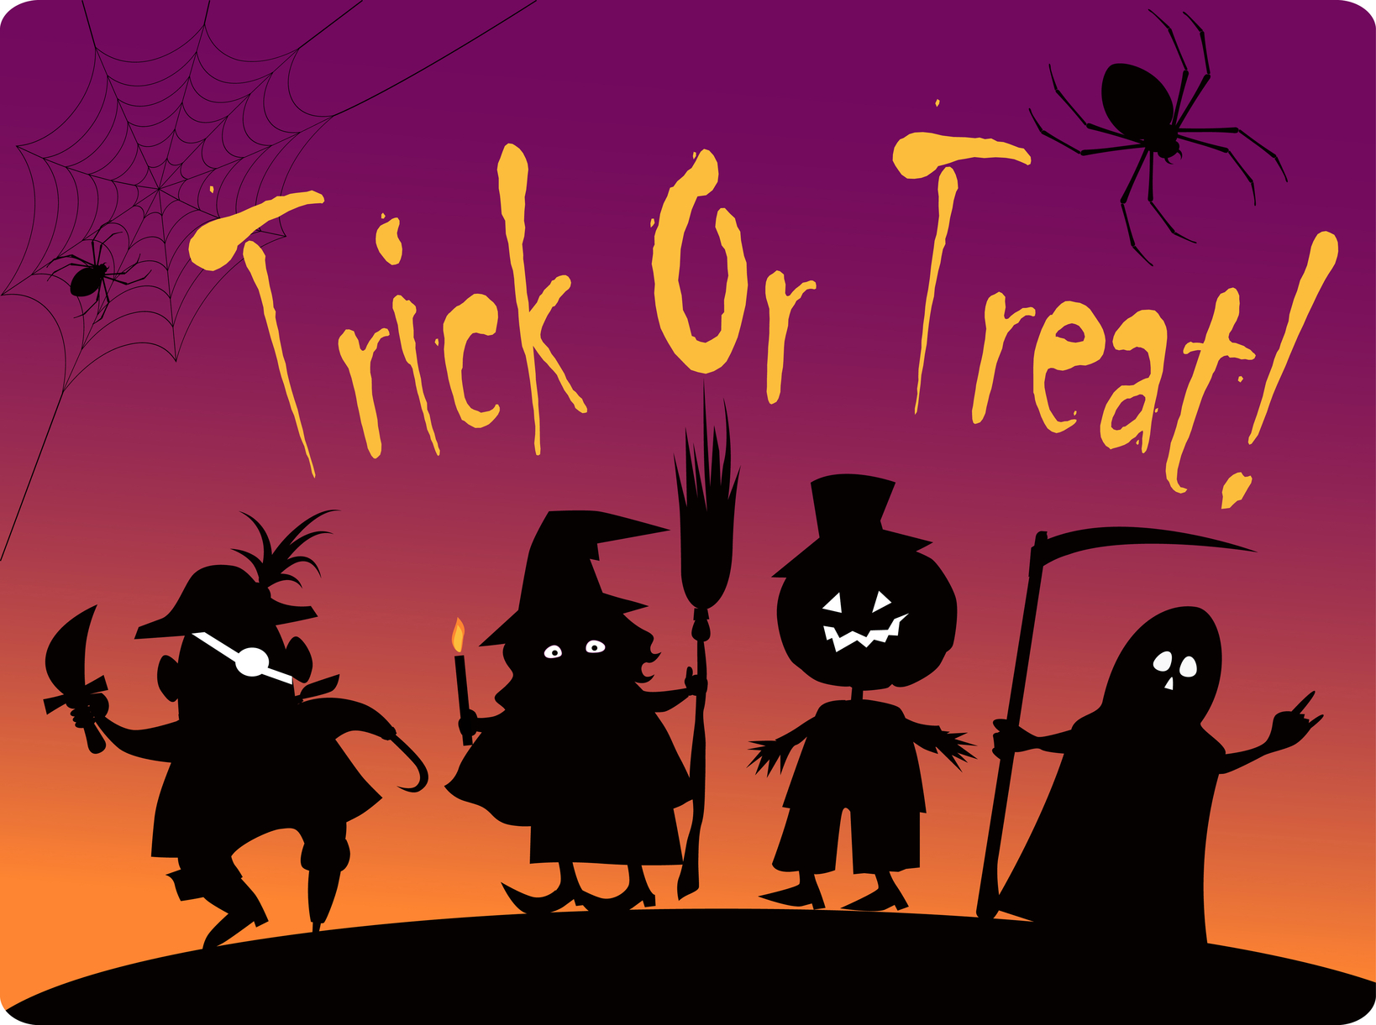

Slide 4
萬聖節闖關任務
“Trick or treat! Happy Halloween!”
2. 一年級: 唸出單字
二、三年級:唸出單字及聽字母排出此單字
的字母
四、五、六年級: 唸出單字及拼出此單字
3.關卡位置:保健室、自然教室、英語教室、美勞教室

Slide 5
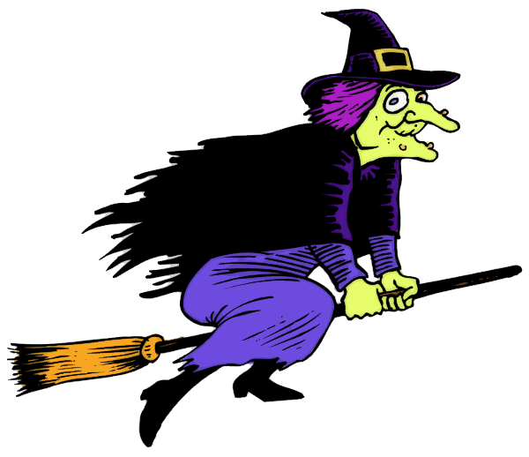
a witch

Slide 6
a ghost

Slide 7
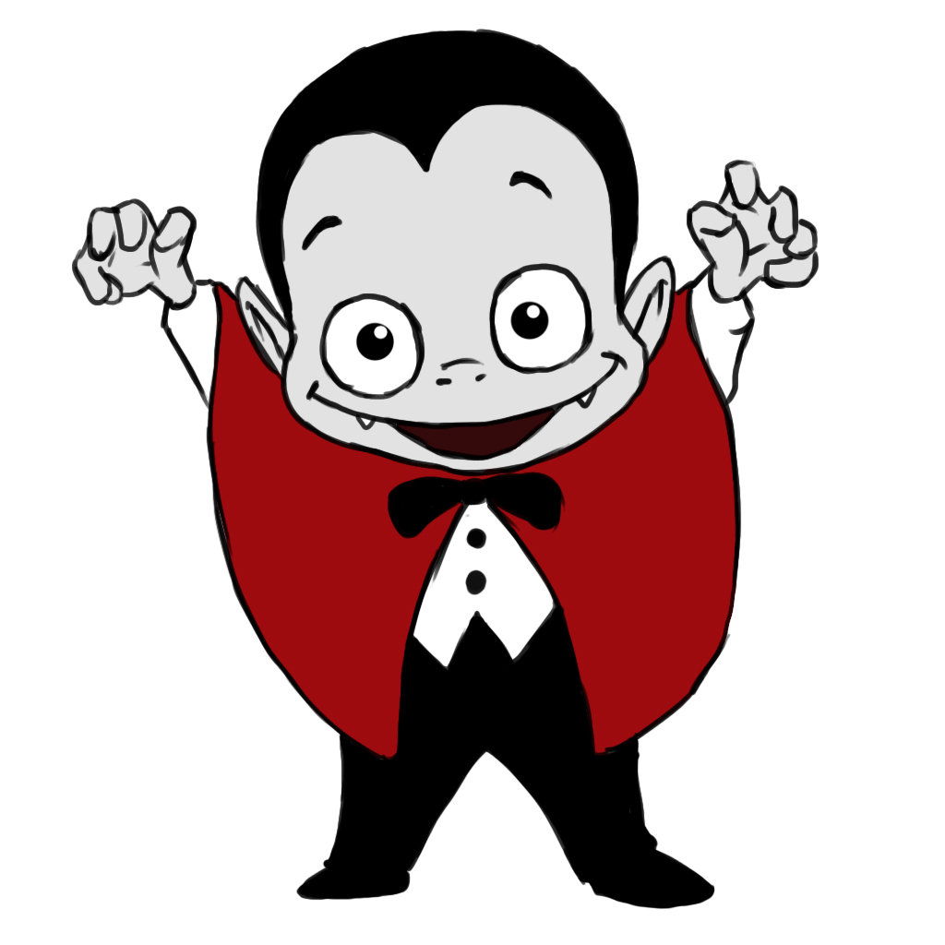
a vampire

Slide 8
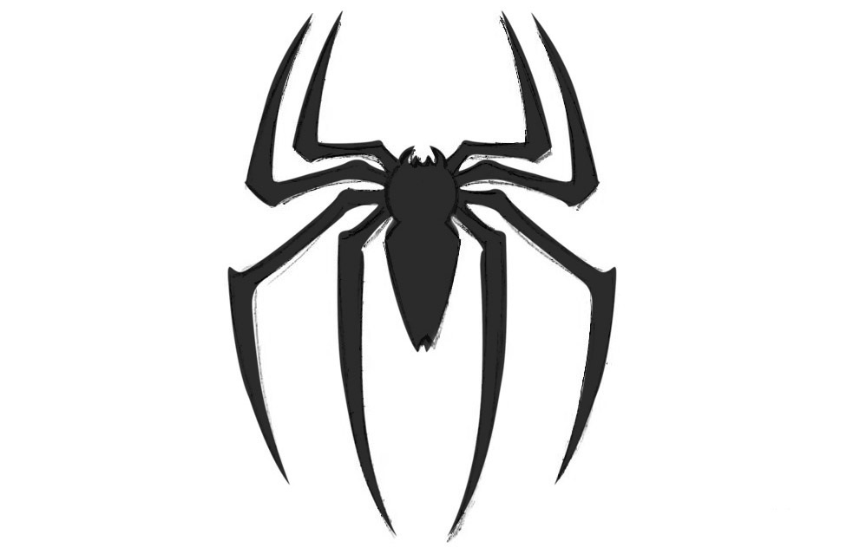
a spider

Slide 10
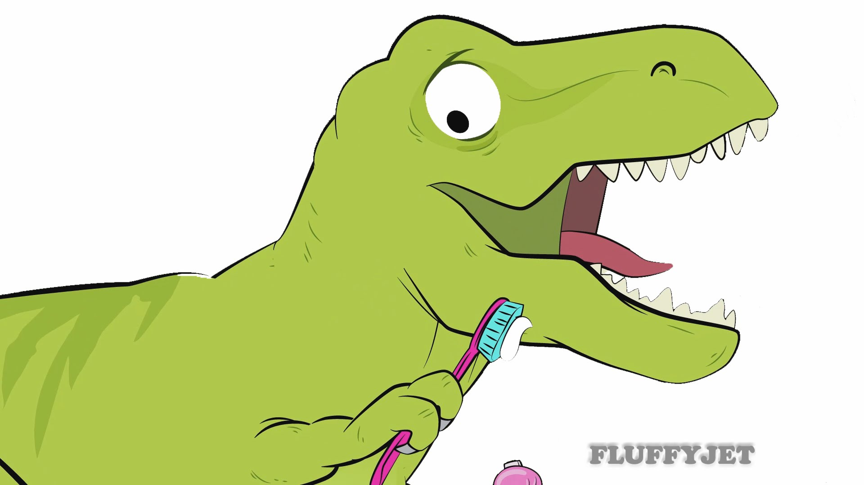
brush teeth

